Slide 1

DIRECCIÓN DE INVESTIGACIÓN
Taller estadísticas aplicada al análisis de datos de un proyecto de investigación
Dra. Nathalia Tejedor Flores

Slide 2
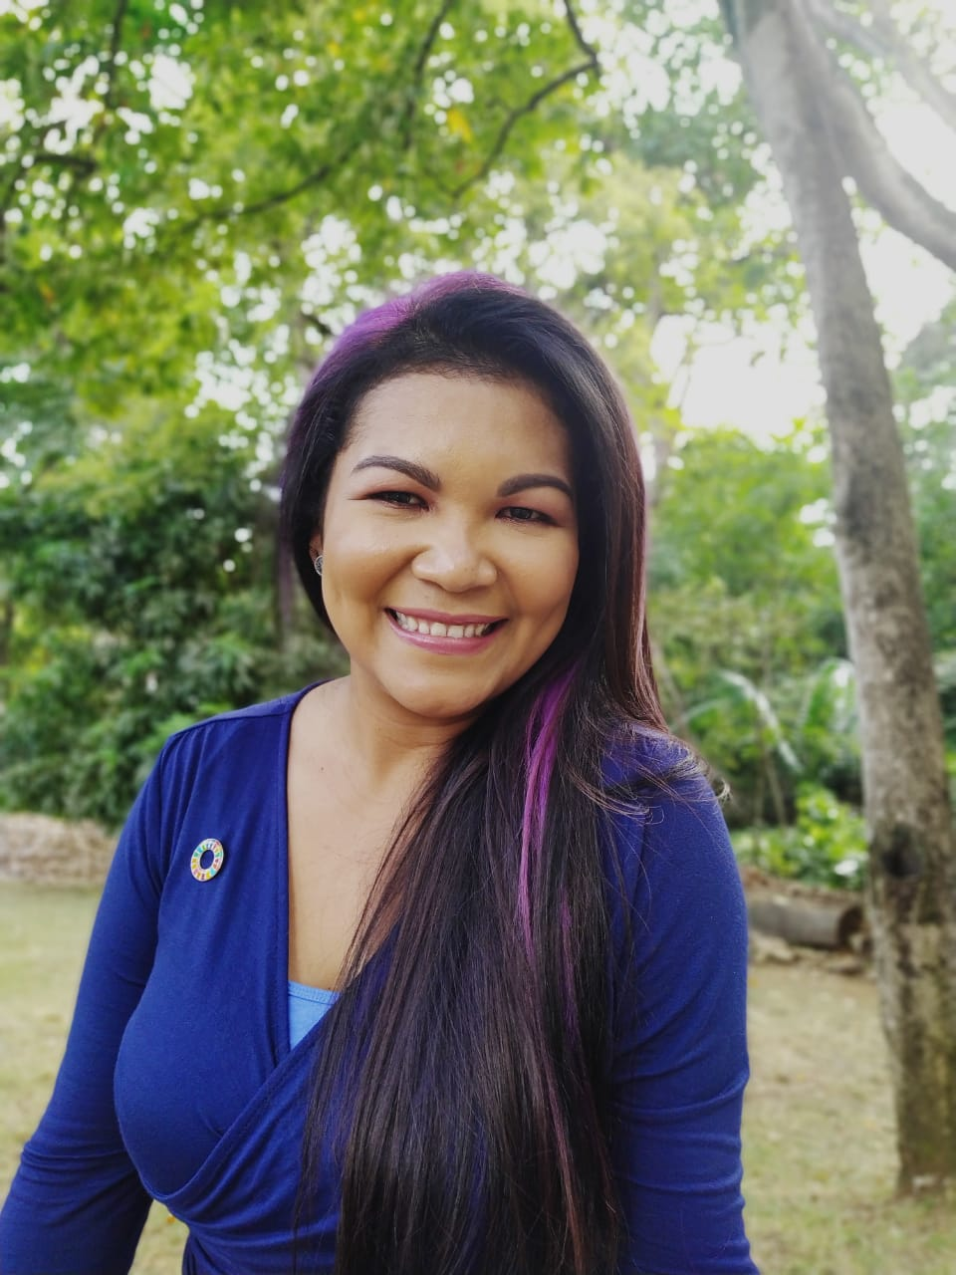
Presentación
Ingeniera Ambiental
Máster en Análisis Avanzado de Datos Multivariantes
Doctora en Estadística Multivariante Aplicada
Actualmente trabajo en el Centro de Investigaciones Hidráulicas e Hidrotécnicas.
Miembro del Sistema Nacional de Investigación (SNI).
Líneas de Investigación: Análisis estadístico de datos multivariantes. Programación en R. Sostenibilidad. Nexo Agua-Energía- Alimentos. Big Data.
http://www.investigadores.utp.ac.pa/investigadores/nathalia.tejedor
Dra. Nathalia Tejedor Flores

Slide 3
Calendario de clases del taller
31 de enero al 4 de febrero
40 horas
Hora/Día | Lunes | Martes | Miércoles | Jueves | Viernes
8:00-9:00 | Clases Teóricas | Clases Teóricas | Clases Teóricas | Clases Teóricas | Clases Teóricas
10:00-11:00 |  | Reunión Proyecto-SENACYT |  | Sustentación de tesis
11:00-12:00 |  | Clases Teóricas |  | Clases Teóricas
12:00-1:00 | Almuerzo
1:00-2:00 | Prácticas | Prácticas | Prácticas | Prácticas | Prácticas
2:00-3:00
3:00-4:00
4:00-5:00

Slide 4

Criterios de Evaluación
Criterio de evaluación | Porcentaje
Asistencia a las clases teóricas | 50
Entrega de talleres | 50
Total | 100

Slide 5
Participantes del Taller
108 personas

Slide 6

Contenido
Día 1:
La Investigación Científica: Enfoques Cuantitativo, Cualitativo y Mixto.
Taller 1.
Formulación de Hipótesis.
Taller 2.
Contraste de Hipótesis.

Slide 7
Contenido
Día 2:
Población y muestra parte 1.
Población y muestra parte 2.
Taller 3.
Día 3:
Diseños experimentales
Estadística descriptiva
Taller 4

Slide 8
Contenido
Día 4:
Estadística inferencial
Tstudent, ANOVA, Regresión Lineal
Taller 5
Día 5:
Estadística multivariante
Regresión Múltiple
Análisis de Componentes principales
Biplot
Taller 6

Slide 9

Empecemos…

